Slide 1
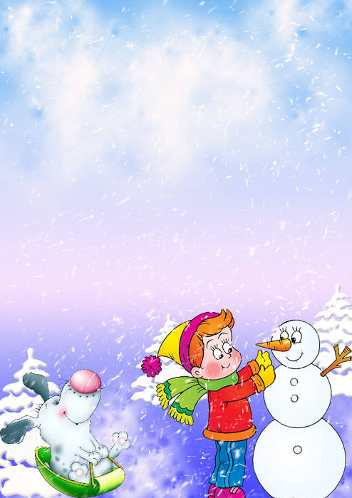
МДОУ «Детский сад №68»
«Зимняя фантазия – 2015»
2 младшая группа
Воспитатели:
Пьянзина Е.П., Ежикова Н.Б.

Slide 2
Добрый день, дорогие друзья! Вас приветствует наша творческая группа!

Slide 3
Приглашаем Вас в нашу «Зимнюю сказку»

Slide 4
Вид из окна

Slide 5
Елочка - красавица

Slide 7
Белый мишка

Slide 8
Символ года – «Кудрявый баран»

Slide 9
Озеро Царевны - лягушки

Slide 11
Змейка для перешагивания

Slide 12
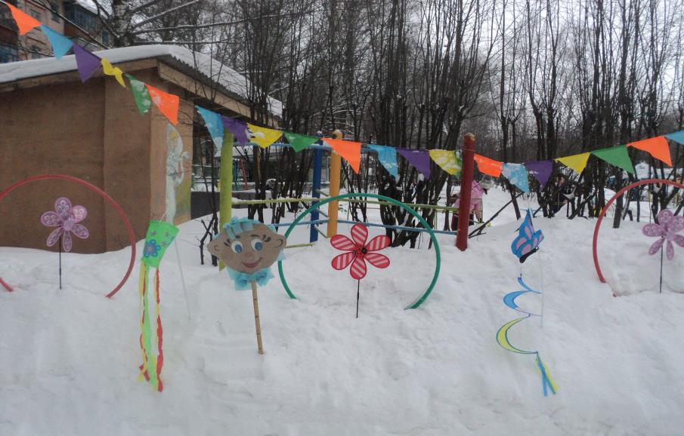

Slide 13
Мы экспериментируем

Slide 16
Спасибо за внимание! До новых встреч!

